Slide 1
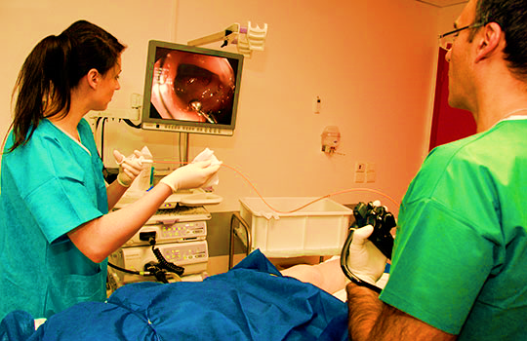


Učestalost ileusa kao prvog znaka kolorektalnog karcinoma prije i tokom pandemije COVID 19
milos_strs@hotmail.com

Slide 2


Karcinomi kolona i rektuma predstavljaju najčešće malignitete
digesitivnog trakta. Oni su takođe treći najčešće dijagnostikovani karcinomi i
drugi vodeći uzrok smrti uzrokovanih malignitetom kod oba pola
1 od 23 (4,3%)
1 od 25 (4%)

Slide 3

Simptomi kolorektalnih tumora mogu da budu blagi i nespecifični ali isto tako mogu da budu prezentovani kliničkom slikom akutnog abdomena.
Kada imamo kliničku sliku opstrukcije kao prvi znak kolorektalnog carcinoma tada je hirurški tretman neophodan.

Slide 4
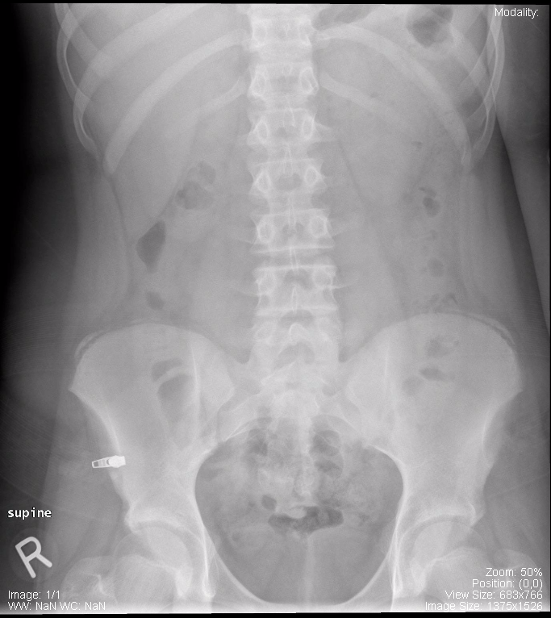




Dijagnostika
Najčešće jednostavna i kratka
Anamneza
Fizikalni pregled
Lab. pretrage
Rentgensko snimanje

Slide 5


Cilj rada
Cilj rada je bio da ustanovimo učestalost javljanja pacijeta sa klinikom slikom opstrukcije kolona i da uporedimo učestalost prije COVID 19 pandemije i tokom COVID 19 u 2021. godini.

Slide 6


Materijal i metode
retrospektivna studija u periodima od 01.01.2019. do 31.12.2019. godine i od 01.01.2021. do 31.12.2021. godine
svi ispitivani pacijenti su pacijenti koji su primljeni i operisani u JZU OB ,,Sveti apostol Luka“ u Doboju.
Kriterijumi za isključivanje ispitanika iz studije su pacijenti koji su operisani zbog opstrukcije ali su već ranije imali postavljenu dijagnozu kolorektalnog karcinoma.
U radu smo pratili pol pacijenata, starost, lokalizaciju tumora i način hirurškog zbrinjavanja opstrukcije, a podatke smo analizirali metodama deskriptivne statistike.

Slide 7



Rezultati

Slide 8

Rezultati

Slide 9

Diskusija
Nije dobro… a tokom COVID 19 pandemije još lošije
Jeste u okviru savremene literature ali može bolje
Slična statistika od 2002. godine pa do 2010. godine.
The Nottingham screening colorectal cancer program
Manjak vremena, manjak osoblja, manjak dijagnistike

Slide 10
Zaključak
Pandemija SARS CoV 2 virusa je dovela do povećane učestalosti opstrukcije uzrokovane kolorektalnog carcinoma
I do smanjenja ukupnog broja operacija kolorektalnog carcinoma
Tokom COVID 19 ere se manje težilo ka radikalitetu u prvom aktu zbog čega su pacijenti morali biti ponovo operisani, a to dodatno komplikuje i poskupljuje liječenje.

Slide 11
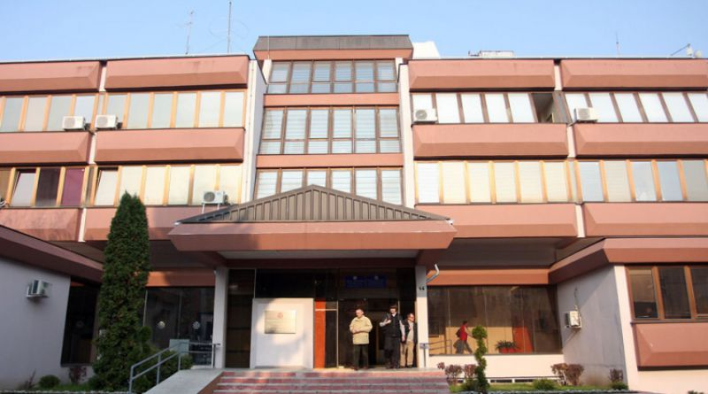
HVALA NA PAŽNJI!

